Slide 1
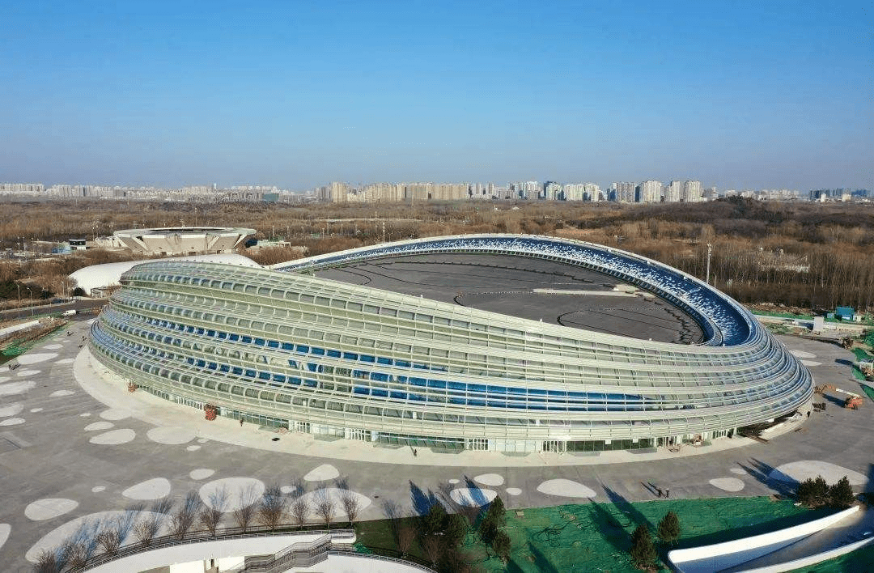
北京速滑馆试驾场地
北京速滑馆试驾场地，位于北京市朝阳区林萃路2号，南广场：长70m，宽70m，A区总面积约5000㎡ ,B区总面积约2000㎡ ，地面平整，可用于举办汽车赛事、试乘试驾活动、汽车性能测试及驾控培训，新车发布会等大型活动。

Slide 2
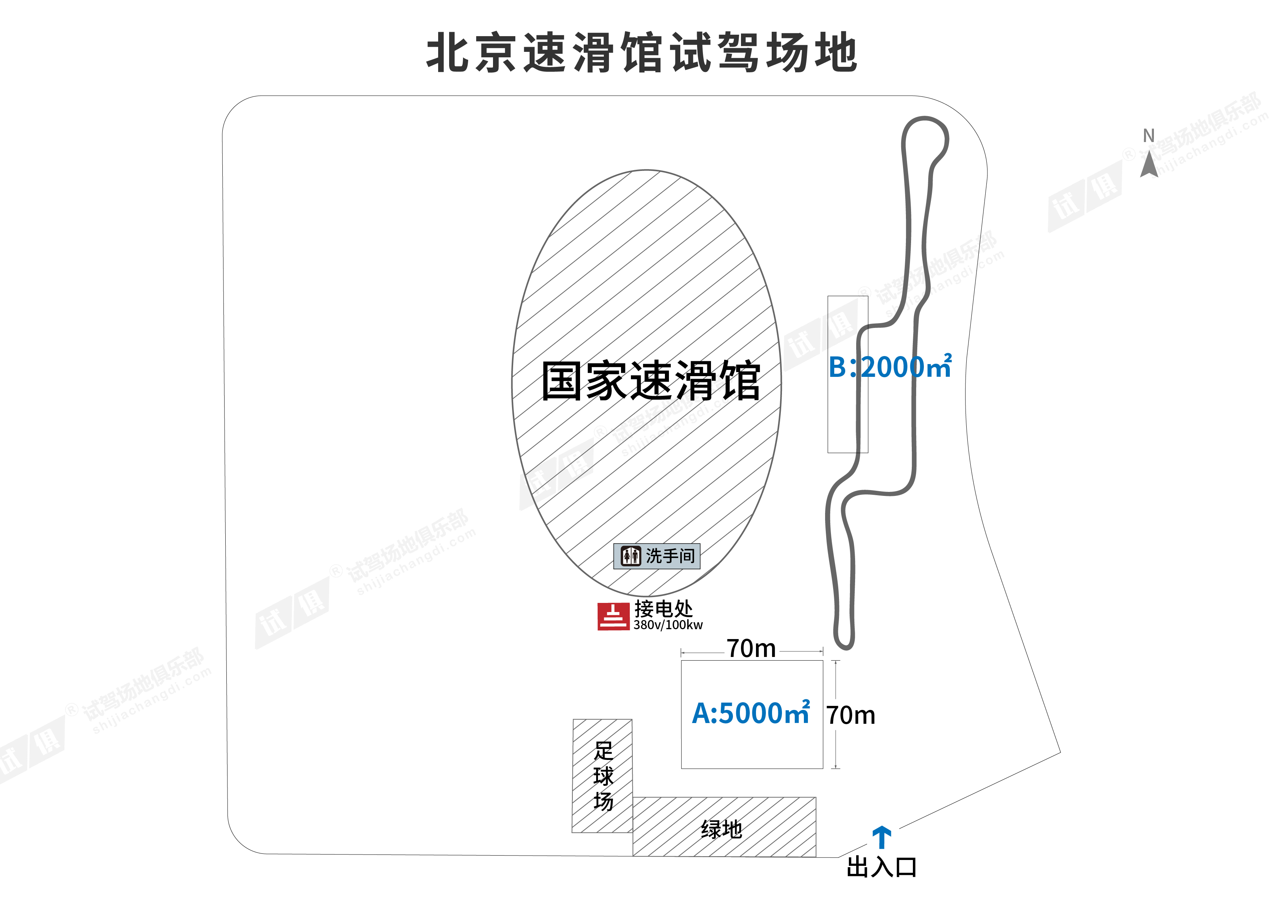
场地费用：A区：5000㎡ 20万/天
B区：2000㎡ 10万/天
场地面积：A区：约5000㎡
B区：约2000㎡ 沥青地面
供电供水：380v/100kw 方便接水
配套设施：停车位 固定洗手间

Slide 3
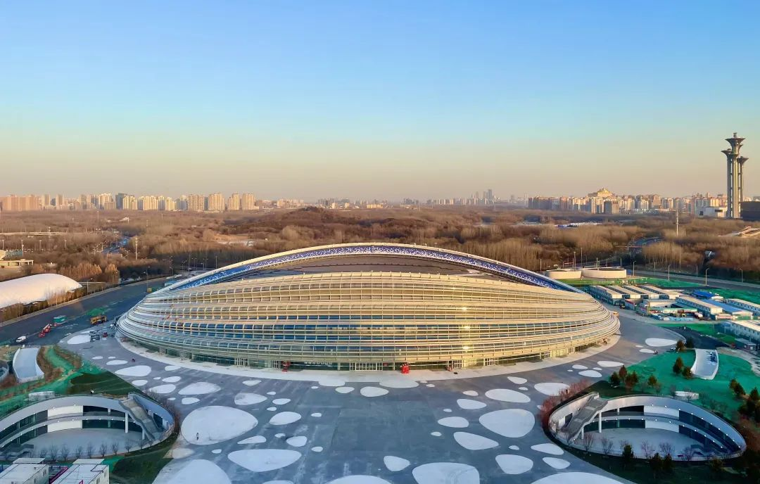
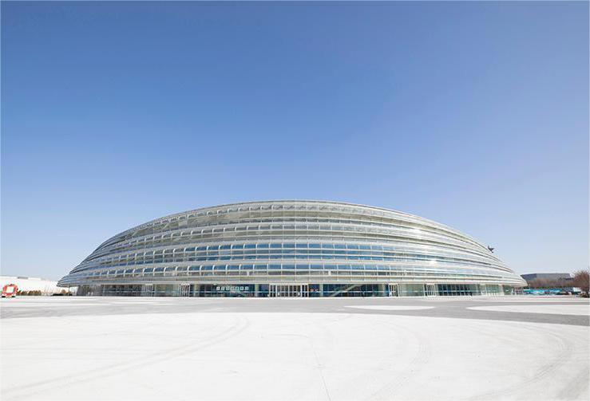
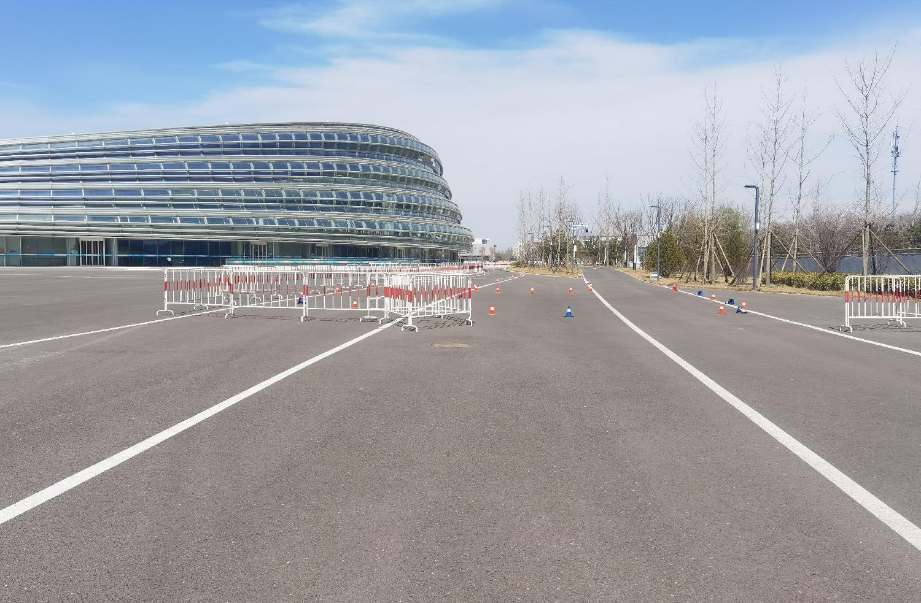
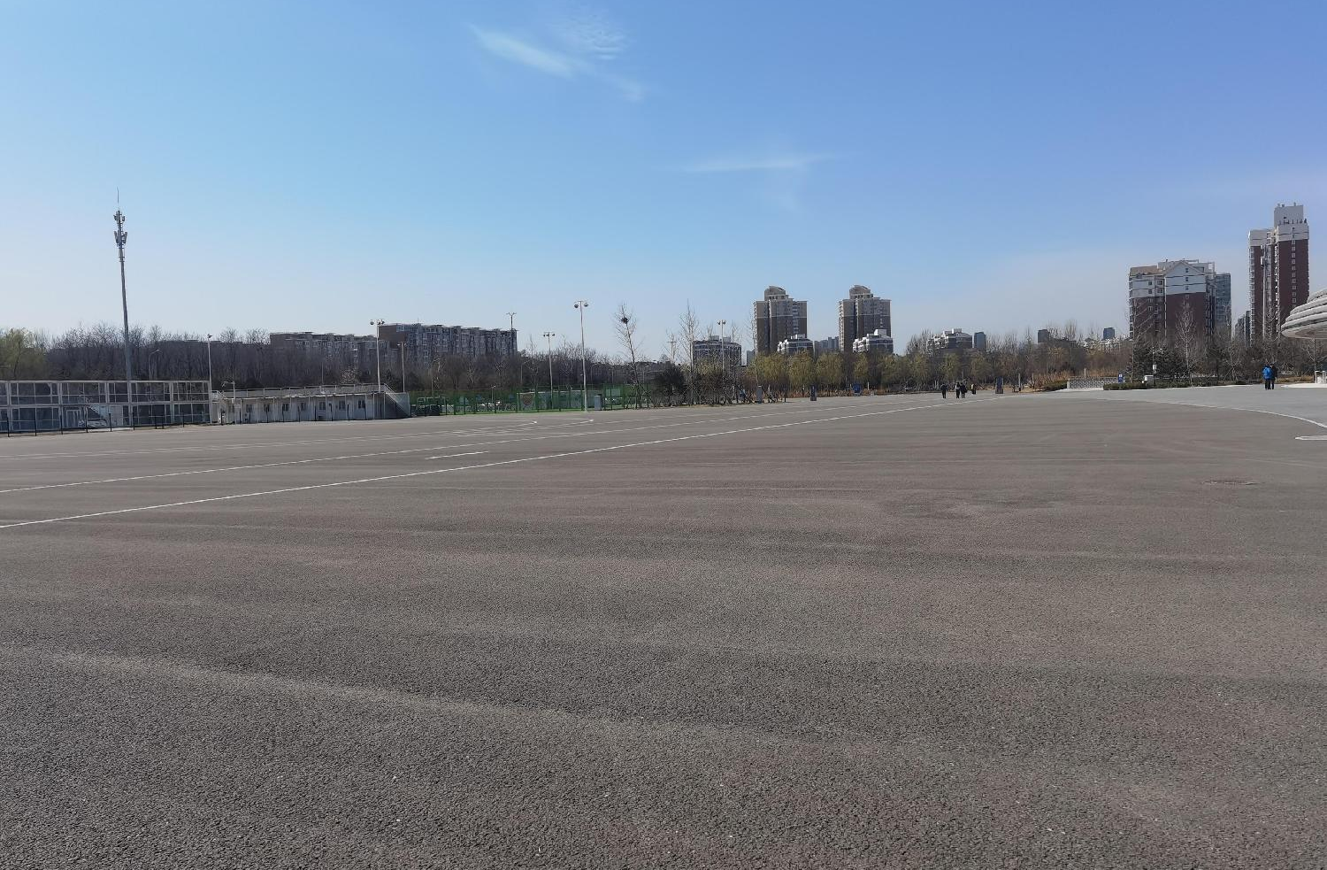
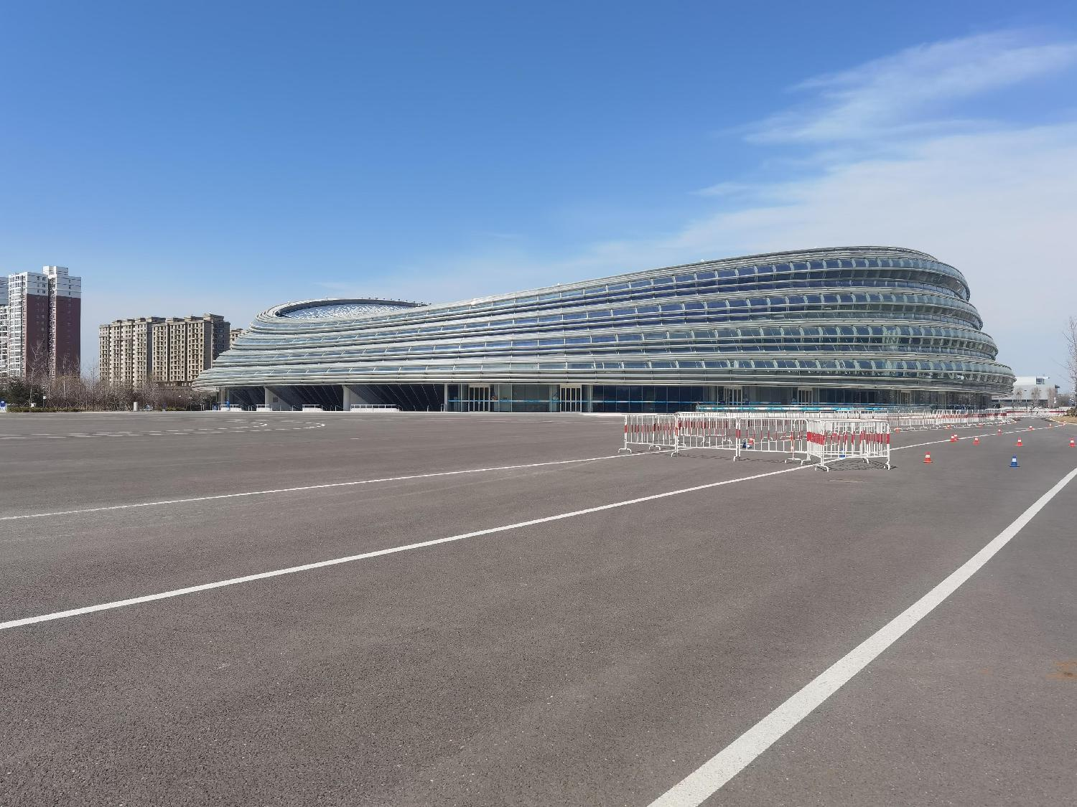
场地鸟瞰图
场地鸟瞰图
场地实景图
场地实景图
场地实景图
场地实景图

